Slide 1
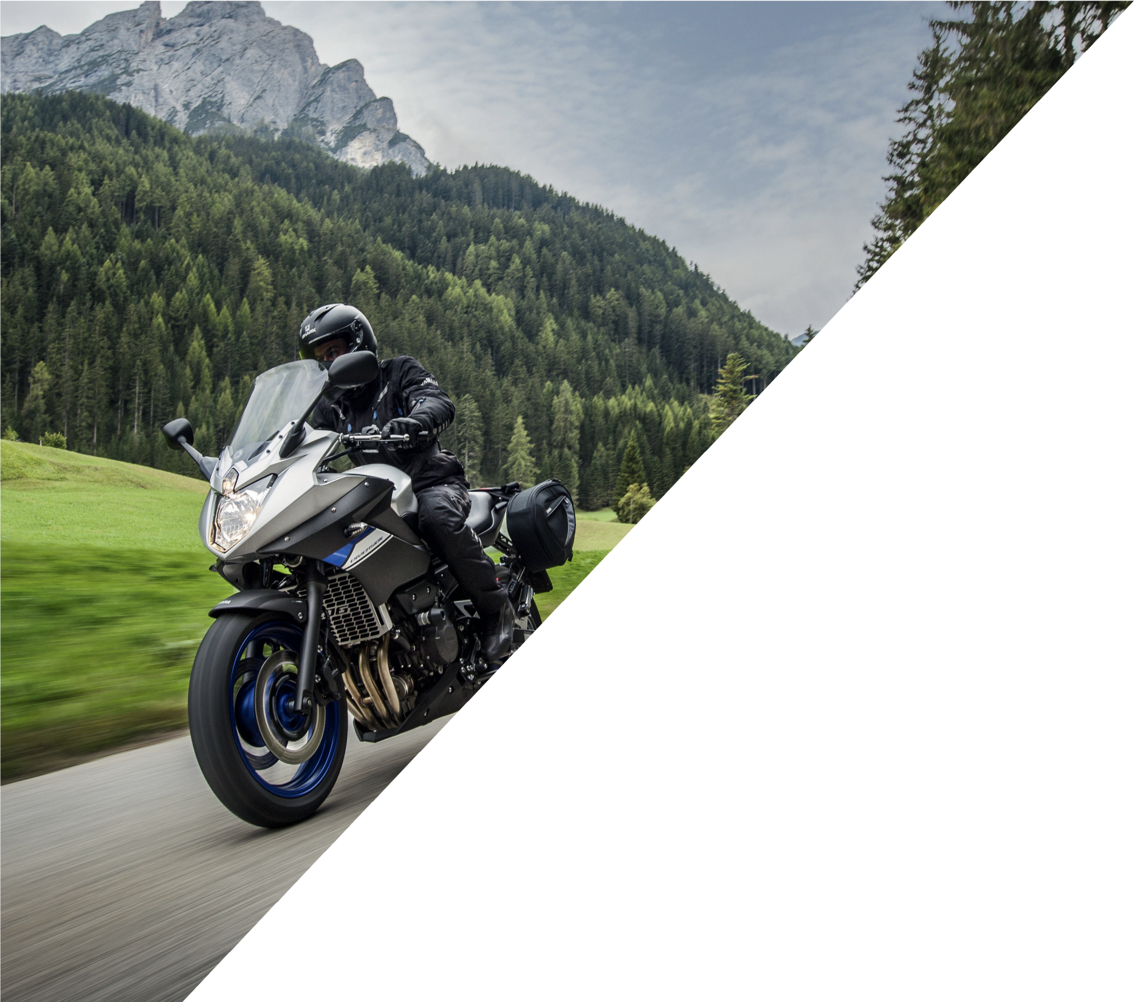
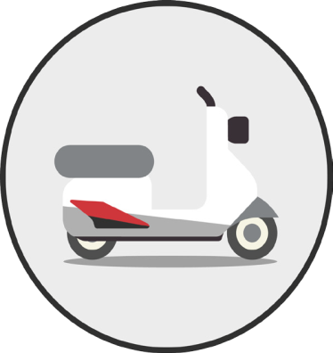



PERMIS AM
285 €
DÈS 14 ANS. ENVIE DE LIBERTÉ ? CONDUIRE UN SCOOTER OU UNE MOTO À VITESSE DÈS 14 ANS C’EST POSSIBLE.
8H de formation pour adopter les bonnes pratiques
PROGRAMME DE LA FORMATION AM au verso
EQUIPEMENT OBLIGATOIRE POUR SUIVRE LA FORMATION :
Un casque homologué;
Des gants adaptés à la pratique de la moto (homologués avec marquage NF, CE ou EPI, soit renforcés et munis d’un dispositif de fermeture au poignet);
Un blouson ou une veste à manches longues;
Un pantalon ou une combinaison;
Des bottes ou des chaussures montantes;
En cas d’équipements non-conformes, la formation et le permis AM sera refusé au candidat.

